Slide 1
ペルソナ設定

Slide 2
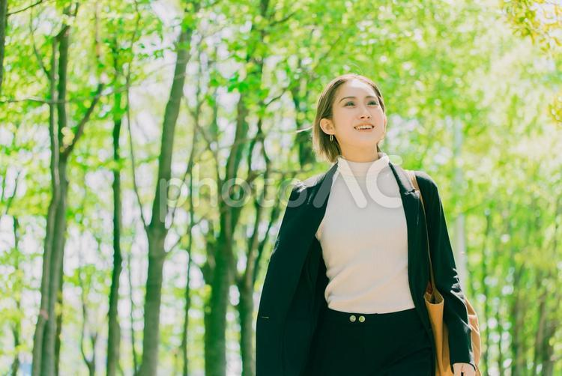
自身の体感や直感でその時の服装を決めてしまって、失敗した経験がある。(余分な上着を持って行ってしまったなど)
集めた情報を自分の中で結合するのが難しい(これを解決したい)
(気温、適した服装、自分の持っている洋服の情報)
仕事用
朝中々起きれない(時間がとりづらい)
スマホはよく見る
朝ゆっくりする時間は欲しい
名前：鈴木園子
年齢：24歳
職業：ITエンジニア(客先常駐)
収入：400万
学歴：大卒
出身：東京都
家族：一人暮らし
特徴：服を集めることが趣味、買うだけ買って満足してしまいがち。あまりニュースや天気予報は見ない。以前買ったものを中々思い出せない。コーディネート自体にはあまり興味がない
不満：天候や気温によっていちいちファッションを考えるのが難しい。買った服が多く、収納に困っている。買った服の中に似たようなものが多いと感じている。
満足：
欲求：仕事は忙しいが、成果を出したいので、いまは仕事にできる限り集中したい。せっかく自分の気に入った服を集めているので、それを活かしたい。もう少し実際に使う服だけに厳選して、買えるようにしたい。外出する機会が多いので、快適な恰好をしたい。朝は珈琲を飲んで、一息ついてから出社したい

Slide 3
発表用ペルソナ
自身の体感や直感でその時の服装を決めてしまって、失敗した経験がある。(薄着で出かけて風邪を引いた、余分な上着を持って行ってしまったなど)
集めた情報を自分の中で結合するのが難しい(これを解決したい)
(気温、適した服装、自分の持っている洋服の情報)
多忙で朝中々起きれない(時間がとりづらい)
スマホはよく見る
朝ゆっくりする時間は欲しい
名前：鈴木園子
年齢：24歳
職業：ITエンジニア(客先常駐)
収入：400万
学歴：大卒
出身：東京都
家族：一人暮らし
特徴：あまりニュースや天気予報は見ない。以前買ったものを中々思い出せない。コーディネート自体にはあまり興味がない
オフィスカジュアルはそこまで持っていない
不満：天候や気温によっていちいちファッションを考えるのが難しい。買った服の中に似たようなものが多いと感じている。
満足：
欲求：仕事は忙しいが、成果を出したいので、いまは仕事にできる限り集中したい。もう少し実際に使う服だけに厳選して、買えるようにしたい。外出する機会が多いので、快適な恰好をしたい。朝は珈琲を飲んで、一息ついてから出社したい

Slide 5
・買い物に行って必要なものを買い忘れる
・後輩の誰とご飯行ったかおごってあげたか分かりづらい(回数にばらつき)
・服装の問題

Slide 6

ペルソナ（サンプル）
インテリアが好きで、デザイナーになりたいと思い学生時代から雑貨屋でアルバイトをする。22歳で大学卒業と共に大手家具・インテリアメーカーに入社。曲線の無いシャープなデザインが好き。入社後、現場を知ることが大切だと言われショップに勤務。ショップは先輩社員１名（店長）と後輩社員１名、アルバイトが約２０名。入社から３年で副店長になる。現在７年目だが、いまだにショップ勤務（３店め）であることに不満がある。
生活：通勤は電車20分込みで片道35分。シフト制で10:00～19:00または12:00～21:00。実際には10:00～21:00になることも多い。休みは不定休。自炊は好きだが、ずぼらな部分があり、食材が無駄になることがあるためあまりやらないようにしている。休みの日は疲労回復のため、マッサージに行く以外は家でのんびりしていることが多い。飲酒もしないため、仕事の日もスーパーで弁当を買ってそのまま帰ることがほとんど。
氏名：山田夕貴 やまだゆうき
年齢：29歳
職業：インテリア雑貨販売（副店長）
収入：４６０万円
学歴：大学卒
出生：宮城県
家族：両親と弟。一人暮らし
特徴：本来は人付き合いが好き。近年は仕事で人と話すことに疲れてきている。学生時代の友人とは疎遠になっている。会社の同期５人は仲がいいものの、勤務地が違うためたまに会う程度。
不満：仕事が「思っていたものと違う」。日々、接客をすることに疲れを感じている。浅いコミュニケーションが多いため、会話はする割に人と繋がっていないようなもやもやがある。仕事が忙しく、何か新しいことを始める気にはなれない。最近は同期グループのLINEに反応するのも面倒になってきた。
満足：動画を見た後、コメント欄を読んで同じ感想を持った人がいるとちょっと嬉しくなる。家でゴミ箱に向かってティッシュを投げた時、フチに当たらずにスパっと入ったときは一人でガッツポーズしている。
欲求：仕事では、今更デザインに回してもらえるとは思えず、違う業界に転職するか、いっそ店長としてバリバリ働きたい。会社で人間関係を構築していきたいとも思わないが、やはり人と繋がりたい。でも深くつながるのは面倒でもある。SNSで繋がるのは性に合わなかった。
LINE：毎日。タイムラインは見ない。
Twitter：利用していない。
Instagram：毎日。たまにカフェに行った時に食事のみ投稿。
Facebook：登録したが、投稿はしていない。学生時代の友人の投稿をたまに見る。
YouTube：家に帰ってからはよく見ている。趣味のネイルに関する動画を見ながら食事をすることが多い。

